Slide 1
ΗΜΜΥ (ΠΛΗ) 516
Επεξεργασία και Διαχείριση Δεδομένων σε Δίκτυα Αισθητήρων
Δρ. Αντώνιος Δεληγιαννάκης
Τμήμα ΗΜΜΥ
Πολυτεχνείο Κρήτης

Slide 2
Διδάσκων:
Δρ. Αντώνιος Δεληγιαννάκης
Επίκουρος Καθηγητής
Γραφείο: 141.A21 (1^{ος} όροφος Κτ. Επιστημών)
Email: **adeli@softnet.tuc.gr**
Ιστοσελίδα: http://www.softnet.tuc.gr/~adeli
Τηλ: 28210-37415
Ιστοσελίδα Μαθήματος
http://courses.ced.tuc.gr/

Slide 3
Δημοσιεύσεις Σχετικές με Δέντρα Συλλογής Πληροφορίας
TAG: a Tiny Aggregation Service for Ad-Hoc Sensor Networks
  Samuel Madden, Michael Franklin, Joseph Hellerstein
WaveScheduling: Energy-Efficient Data Dissemination for Sensor Networks
  Niki Trigoni, Yong Yao, Alan J. Demers, Johannes Gehrke, Rajmohan Rajaraman

Slide 4
Δημοσιεύσεις Σχετικές με Δέντρα Συλλογής Πληροφορίας
Workload-aware Optimization of Query Routing Trees in Wireless Sensor Networks (MicroPulse)
  P. Andreou, D. Zeinalipour-Yazti, P. Chrysanthis, G. Samaras
Energy-Efficient Communication Protocol for Wireless Microsensor Networks
  W.R. Heinzelman, A. Chandrakasan, H. Balakrishnan
Pegasis: Power-Efficient GAthering in Sensor Information Systems
  Stephanie Lindsay, Cauligi S. Raghavendra

Slide 5
1. TAG
Κίνητρο για το TAG
Προσέγγιση, Λειτουργία
Πλεονεκτήματα του TAG
Προσομείωση και Βελτιστοποιήσεις
Πειραματικά αποτελέσματα
Συζήτηση – Μειονεκτήματα του TAG

Slide 6
Συλλογή Δεδομένων πριν το TAG
Κύριος σκοπός δικτύων αισθητήρων είναι η συλλογή δεδομένων από το περιβάλλον
Συλλογή αυτοτελών δεδομένων ή συναθροίσεων των δεδομένων αυτών
Προηγούμενες δημοσιεύσεις θεωρούσαν τη συνάθροιση ως μηχανισμό που θα υλοποιείται ανάλογα με τις απαιτήσεις της εφαρμογής, σε γλώσσες όπως η C

Slide 7
Κίνητρο για το TAG
Η συνάθροιση θα έπρεπε να είναι βασική υπηρεσία αντί για επεκτάσιμα C APIs.
Η επεξεργασία δεδομένων μέσα στο δίκτυο (in-network processing) είναι απαραίτητη για την εξοικονόμηση ενέργειας
  Θυμηθείτε τους περιορισμούς ενέργειας και χωρητικότητας δικτύου και το υψηλό κόστος της επικοινωνίας
  Μετάδοση 1 bit κοστίζει όσο 800 εντολές επεξεργαστή
    Αυτό το κλάσμα μεγαλώνει με το πέρασμα των χρόνων
Χρήσιμο για το κτίσιμο εφαρμογών χωρίς αναγκιαία γνώση για τους λεπτομερείς τρόπους συλλογής δεδομένων

Slide 8
Συνεισφορές του TAG
Υλικό: Motes
  Mica, μετά Mica2, τώρα Mica-z
Λογισμικό: TinyOS, TinyDB
  Υλοποιεί βασικές λειτουργίες
  Διαθέσιμο για εξοικείωση, εφαρμογές
Δρομολόγηση και Συγχρονισμός
Κύριος Περιορισμός: Ενέργεια
Κύρια συνεισφορά στην κατανάλωση ενέργειας: Επικοινωνία

Slide 9
Η Προσέγγιση του TAG
(Tiny Aggregation)
Απαραίτητα Χαρακτηριστικά
  Απλή διαπροσωπεία για συλλογή δεδομένων και συνάθροιση – παρόμοια με SQL
  Διάδοση δεδομένων και επερωτήσεων σε αποδοτικό τρόπο ως προς ενέργεια και χρόνο
  Εξέταση του τι συμβαίνει λόγω απωλειών μηνυμάτων
  Επεξεργασία και υπολογισμός συναθροιστικών αποτελεσμάτων μέσα στο δίκτυο με ελαχιστοποίηση της μεταδιδόμενης πληροφορίας

Slide 10
Λειτουργία
Χρήστες θέτουν ερωτήματα συνάθροισης από ένα σταθμό βάσης (base station)
Μηνύματα διαδίδονται από το σταθμό βάσης προς τους αισθητήρες
  Δέντρο συνάθροισης με ρίζα το σταθμό βάσης
  Κάθε αισθητήρας ανήκει σε ένα επίπεδο
Διαίρεση χρόνου σε εποχές
  Σε κάθε εποχή οι αισθητήρες δρομολογούν δεδομένα ή συναθροιστικές τιμές του υποδέντρου τους προς το χρήστη μέσω δέντρου συνάθροισης
Καθώς τα δεδομένα ρέουν στο δέντρο συνάθροισης, συναθροίζονται κατάλληλα

Slide 11
Σχηματικά: Συνάθροιση
SELECT COUNT(*) FROM sensors
Slot 1
Αριθμός Αισθητήρα
1
 | 1 | 2 | 3 | 4 | 5
1 |  |  |  |  | 1
2
3
4
1
2
3
Slot #
4
1
COUNT υποδέντρου
5

Slide 12
Σχηματικά: Συνάθροιση
SELECT COUNT(*) FROM sensors
Slot 2
Αριθμός Αισθητήρα
1
 | 1 | 2 | 3 | 4 | 5
1 |  |  |  |  | 1
2 |  |  |  | 2
3
4
1
2
3
2
Slot #
4
5

Slide 13
Σχηματικά: Συνάθροιση
SELECT COUNT(*) FROM sensors
Slot 3
Αριθμός Αισθητήρα
1
 | 1 | 2 | 3 | 4 | 5
1 |  |  |  |  | 1
2 |  |  |  | 2
3 |  | 1 | 3
4
1
1
3
2
3
Slot #
4
5

Slide 14
Σχηματικά: Συνάθροιση
SELECT COUNT(*) FROM sensors
5
Slot 4
Αριθμός Αισθητήρα
1
 | 1 | 2 | 3 | 4 | 5
1 |  |  |  |  | 1
2 |  |  |  | 2
3 |  | 1 | 3
4 | 5
1
2
3
Slot #
4
5

Slide 15
Σχηματικά: Συνάθροιση
SELECT COUNT(*) FROM sensors
Slot 1
Αριθμός Αισθητήρα
1
 | 1 | 2 | 3 | 4 | 5
1 |  |  |  |  | 1
2 |  |  |  | 2
3 |  | 1 | 3
4 | 5
1 |  |  |  |  | 1
2
3
Slot #
4
1
5

Slide 16


Γλώσσα: Στυλ SQL – Όπως τη Διδαχτήκαμε
Υπάρχει και προαιρετικό TRIGGER clause, που δηλώνει τι θέλουμε να συμβεί στην αποστολή δεδομένων (πχ, αναβόσβησε τα leds)

Slide 17
Συναθροιστική Συνάρτηση – Πώς Μπορεί να Υλοποιηθεί
Υλοποίηση συνάθροισης μέσω 3 συναρτήσεων:
  Συνάρτηση συνένωσης f
  Αρχικοποίησης i
  Αποτίμησης e
Παράδειγμα: Μέσος όρος (AVERAGE)
  Άθροισμα και Μετρητής Συνόλου (Sum and Count): <S,C>
Συνάρτηση συνένωσης
  f(<S1,C1>,<S2,C2>) = <S1+S2, C1+C2>
Αρχικοποίηση
  i(x)=<x,1>
Αποτίμηση
  e(<S,C>)=S/C
Αρχικές προδιαγραφές της SQL έχουν 5 επιλογές: COUNT, MAX, MIN, SUM, AVG
Θα δούμε στο επόμενο μάθημα πώς να προσθέτουμε νέες

Slide 18
Παραδείγματα Επερωτήσεων
  SELECT nodeid, light
  FROM sensors
  WHERE light > 400
  EPOCH DURATION 1s
Μετρήσεις Αισθητήρων
1
Epoch | Nodeid | Light | Temp | Accel | Sound
0 | 1 | 455 | x | x | x
0 | 2 | 389 | x | x | x
1 | 1 | 422 | x | x | x
1 | 2 | 405 | x | x | x

Slide 19
Παραδείγματα Επερωτήσεων
Epoch | AVG(sound)
0 | 440
1 | 445
  SELECT AVG(sound)
  FROM sensors
  EPOCH DURATION 10s
2
Epoch | roomNo | AVG(sound)
0 | 1 | 360
0 | 2 | 520
1 | 1 | 370
1 | 2 | 520
  SELECT roomNo, AVG(sound)
  FROM sensors
  GROUP BY roomNo
  HAVING AVG(sound) > 200
  EPOCH DURATION 10s
3
Δωμάτια με ήχο > 200

Slide 20
Κατηγοροιοποίηση Συναθροιστικών Συναρτήσεων
Ευαισθησία σε διπλότυπα (επηρεάζεται το αποτέλεσμα από διπλότυπες μετρήσεις του ίδιου αισθητήρα;)
Exemplary (επιστρέφει μία ή περισσότερες τιμές ενός συνόλου) vs. Summary (επιστρέφει αποτέλεσμα υπολογισμού/περίληψη)
Μονότονες (ή μη) συναρτήσεις;
Πόση πληροφορία απαιτείται σε κάθε κόμβο για τον υπολογισμό του αποτελέσματος;
  Κατανεμημένα (Distributive): 1 τιμή (πχ MAX/MIN)
  Αλγεβρικά (Algebraic): Σταθερός αριθμός (πχ μέσος όρος)
  Ολιστικά (Holistic): Όλες οι τιμές του υποδέντρου (πχ διάμεσος)
  Μοναδικά (Unique): #διαφορετικών τιμών (πχ COUNT DISTINCT)
  Εξαρτόμενα από τις τιμές (Content – sensitive): πχ ιστόγραμμα

Slide 21
Κατηγοριοποίηση Συναθροιστικών Συναρτήσεων
Ιδιότητα | Παραδείγματα | Επηρεάζει
Μερική Πληροφορία | MEDIAN : απεριόριστη, MAX : 1 εγγραφή | Αποδοτικότητα του TAG
Ευαισθησία σε Διπλότυπα | MIN : μη ευαίσθητο, AVG : ευαίσθητο | Δυνατότητα πλεονασματικής δρομολόγησης
Exemplary vs. Summary | MAX : exemplary COUNT: summary | Δυνατότητα Δειγματοληψίας, Επιρροή μίας Απώλειας
Μονοτονικότητα | COUNT : μονοτονικό AVG : μη μονοτονικό | Έλεγχος Υπόθεσης, Snooping
Με το χ% των τιμών έχουμε εκτίμηση του COUNT και του SUM. ΔΕΝ έχουμε όμως καλή εκτίμηση του MIN/MAX

Slide 22
Υλοποίηση Συνάθροισης Εντός Δικτύου
Φάσεις κατανομής και συλλογής με στόχο τη μείωση μηνυμάτων
Αισθητήρας p δέχεται αίτηση r για συνάθροιση, ξυπνά, συγχρονίζει το ρολόι του
Ο p επιλέγει ως πατέρα τον αποστολέα του μηνύματος και το r περιλαμβάνει το διάστημα στο οποίο ο p πρέπει να απαντήσει
  Στην πραγματικότητα, μπορεί να περιμένει λίγο και να επιλέξει τον ΚΑΛΥΤΕΡΟ πατέρα...
    Συνήθως, αυτός που απέχει λιγότερους κόμβους από τη ρίζα
  Αν εγώ πρέπει να απαντήσω στα πρώτα 2 sec, προφανώς πρέπει να ξέρω τις συναθροιστικές τιμές των παιδιών νωρίτερα
  Όχι πολύ νωρίτερα όμως. Καλό να ανοίξω 1 φορά τον ασύρματο (και για λίγο)
Ο p μετά στέλνει το μήνυμα στο δίκτυο στα παιδιά του, θέτοντας το διάστημα στο οποίο θα του απαντάνε, μέσω broadcast του r
  Στην πραγματικότητα, αυτό απαιτεί να ξέρεις το ύψος του δέντρου

Slide 23
Υλοποίηση Συνάθροισης Εντός Δικτύου
Μετά τη διάδοση, κάθε αισθητήρας περιμένει μηνύματα από τα παιδιά του, κατά το προκαθορισμένο διάστημα
Στη συνέχεια υπολογίζει το μερικό αποτέλεσμα με βάση τις τιμές που έλαβε από τα παιδιά του και τις δικές του τιμές
Το αποτέλεσμα το μεταδίδει προς τον πατέρα του στο προκαθορισμένο διάστημα
Κάθε εποχή, μία νέα συναθροιστική τιμή υπολογίζεται
Τον περισσότερο χρόνο οι αισθητήρες είναι αδρανείς και σε κατάσταση χαμηλής κατανάλωσης ενέργειας

Slide 24
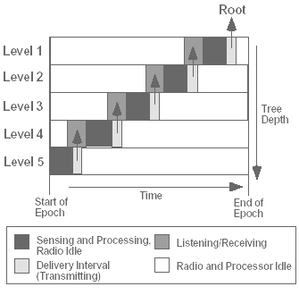
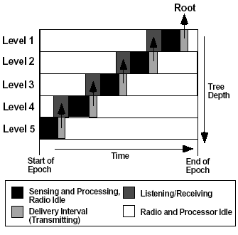
Μετάδοση Δεδομένων στο TAG
Σταθμός Βάσης
Επίπεδο 1
Επίπεδο 2
Επίπεδο 3
Βάθος Δέντρου
Επίπεδο 4
Επίπεδο 5
Αρχή Εποχής
Χρόνος
Τέλος Εποχής
Αίσθηση και Επεξεργασία, Ανενενεργός ασύρματος
Ακοή/Λήψη
Διάστημα μετάδοσης δεδομένων
Ανενεργός ασύρματος και επεξεργαστής

Slide 25
Ομαδοποίηση (Group by)
Κάθε αισθητήρας τοποθετείται σε μία ακριβώς ομάδα με βάση μία έκφραση σε όλα τα χαρακτηριστικά
Βασική τεχνική ομαδοποίησης: Καθώς δεδομένα ρέουν προς τα πάνω, ενημέρωσε τις συναθροιστικές τιμές στις κατάλληλες ομάδες
Η πληροφοριά σχετικά με την κάθε ομάδα συνοδεύεται από το αναγνωριστικό της ομάδας
  Άρα υπολογίζω συναθροιστική τιμή ΑΝΑ ΟΜΑΔΑ
  ΜΟΝΟ για όσες ομάδες υπάρχουν στο υποδέντρο

Slide 26
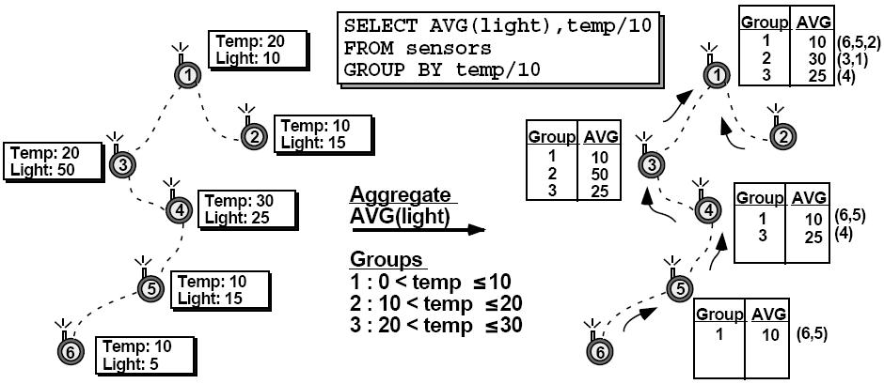
Παράδειγμα Ομαδοποίησης

Slide 27
Επιπλέον Πλεονεκτήματα του TAG
Βασικό πλεονέκτημα: δραστική μείωση επικοινωνίας ως προς τεχνική κεντρικής συλλογής δεδομένων
Η επεξεργασία εντός δικτύου στο TAG επιτρέπει τη μετάδοση συχνά μόνο μίας τιμής
  Σε προηγούμενες τεχνικές, κόμβοι κοντά στο σταθμό βάσης μεταδίδουν πολλές τιμές
    Εξαντλείται η ενέργειά τους πολύ γρήγορα
Επιτρέπει να βρίσκεται ο επεξεργαστής και ο ασύρματος σε κατάσταση ύπνου για μεγάλα διαστήματα

Slide 28
Βελτιστοποιήσεις: Μοίρασμα Καναλιού (Snooping)
Μοίρασμα καναλιού:
  Κόμβος που χάνει την αρχική αίτηση για συνάθροιση, μπορεί να κρυφακούσει (σε τακτικά διαστήματα) μηνύματα και στη συνέχεια να συμπεριλάβει τον εαυτό του
  Σε μερικές συναρτήσεις (πχ ΜΑΧ) μπορεί να μη στείλει μήνυμα αν κρυφακούσει γείτονα να μεταδίδει μεγαλύτερη τιμή
  Μειώνει αριθμό μηνυμάτων

Slide 29
Βελτιστοποιήσεις:
Έλεγχος Υπόθεσης
Έλεγχος Υπόθεσης:
  Ο σταθμός βάσης μπορεί να στείλει πληροφορίας που μπορεί να μειώσει τη μεταδιδόμενη πληροφορία (πχ, χαμηλό όριο ΜΑΧ τιμής)
    Πχ, υποθέτω ότι η MAX τιμή είναι τουλάχιστον 50
  Πιο αποδοτικό σε μονότονες συναθροιστικές συναρτήσεις
Μπορούμε όμως να λειτουργήσουμε και πιο έξυπνα...
  Η ρίζα ρωτάει ΜΟΝΟ τα παιδιά της για MIN τιμή
  Ακυρώνει το ερώτημα, και υπολογίζει MIN τιμή ΜΟΝΟ από κόμβους με τιμή < ΜΙΝ
  Όχι τόσο ευέλικτο για να συμβαίνει σε κάθε εποχή

Slide 30
Αποτίμηση Μέσω Προσομείωσης
Προσομείωση TAG σε Java
  Επικοινωνία χωρίς απώλειες με γείτονες
  Τυχαία τοποθέτηση των αισθητήρων
  Επίσης πειράματα με προσομείωση απωλειών

Slide 31
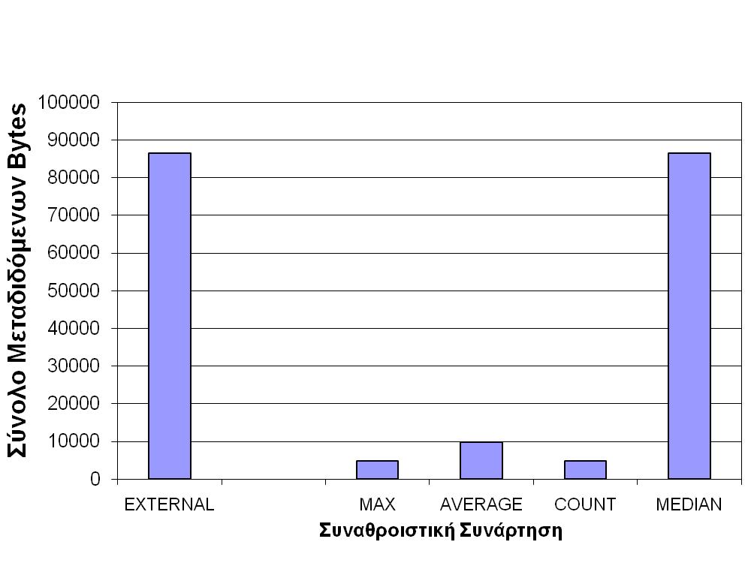
Πλεονεκτήματα Επεξεργασίας Εντός Δικτύου
ΜΑΧ & COUNT – μικρή, καθώς μόνο ένας ακέραιος ανά κόμβο
Average – 2 ακέραιοι, διπλάσιο κόστος από πριν
Median – όμοιο με κεντρική υλοποίηση
Αποτελέσματα
2500 Κόμβοι
50x50 Πλέγμα
Βάθος = ~10
Γείτονες = ~20
Κάποια συναθροίσματα απαιτούν δραματικά περισσότερη πληροφορία από άλλα

Slide 32
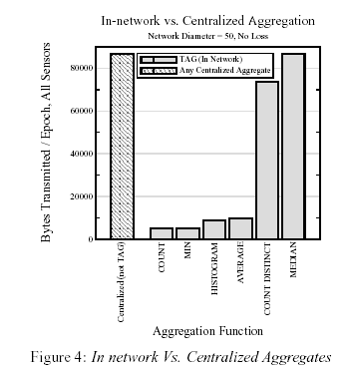
Απόδοση του TAG
ΜΑΧ & COUNT – μικρή, καθώς μόνο ένας ακέραιος ανά κόμβο
Average – 2 ακέραιοι, διπλάσιο κόστος από πριν
Median – όμοιο με κεντρική υλοποίηση
Count Distinct – μικρή μείωση δεδομένων
Histogram – μέγεθος κουβάδων σταθερού μεγέθους = 10, τιμές αισθητήρων στο διάστημα [10..1000]

Slide 33
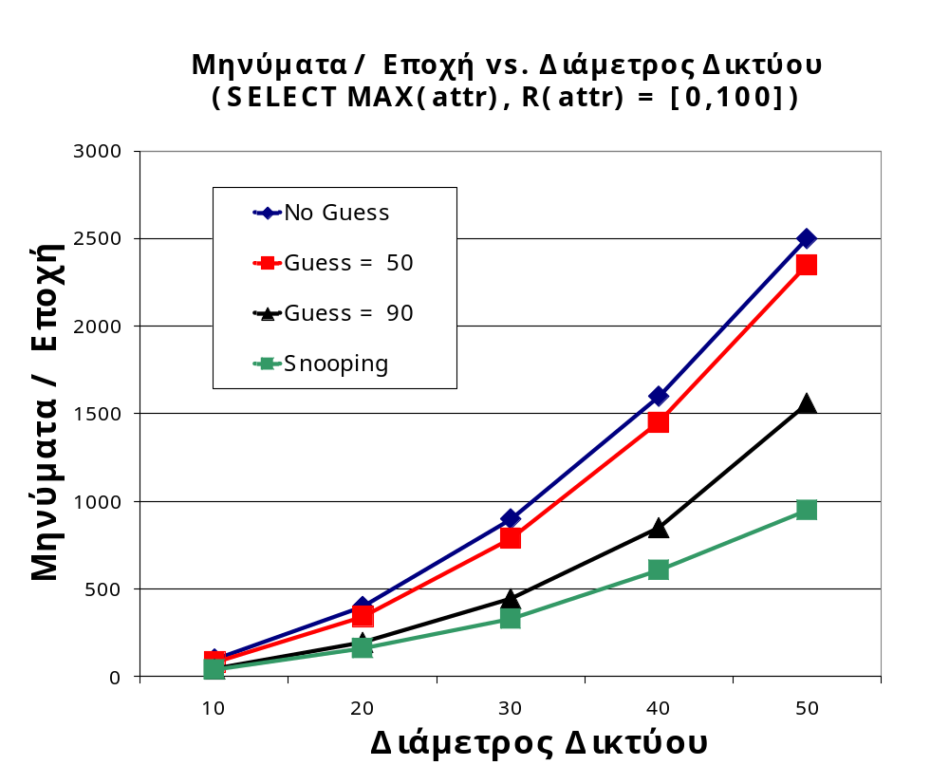
Πλεονεκτήματα Ελέγχου Υπόθεσης
Ομοιόμορφη Κατανομή Τιμών
Ιδεατή Επικοινωνία

Slide 34
Βελτίωση Ανοχής σε Απώλειες
Έρευνα αποτελέσματος απώλειας ενός μόνο κόμβου:
  Χρόνος για να αποκτήσει ευστάθεια το δίκτυο και εύρεσης νέου πατέρα από τα παιδιά του κόμβου
Ο χρόνος είναι ανάλογος του βάθους που βρισκόταν ο κόμβος στο δέντρο
Μερικές συναθροιστικές συναρτήσεις πιο ευαίσθητες από άλλες
Μεγαλύτερο προσωρινό λάθος αν ο κόμβος είναι κοντά στο σταθμό βάσης (πχ COUNT)

Slide 35
Βελτίωση Ανοχής σε Απώλειες
Παράδειγμα: Έστω ότι ένας κόμβος Χ δεν μπορεί να επικοινωνεί πια με τον πρώην πατέρα του Υ
Έστω ότι ο Χ επιλέγει ως νέο πατέρα ένα πρώην αδερφό του, τον Ζ
Τι αλλάζει;;;;
Μπορεί ο Χ να μεταδώσει τις συναθροιστικές τιμές του υποδέντρου του;;;;

Slide 36
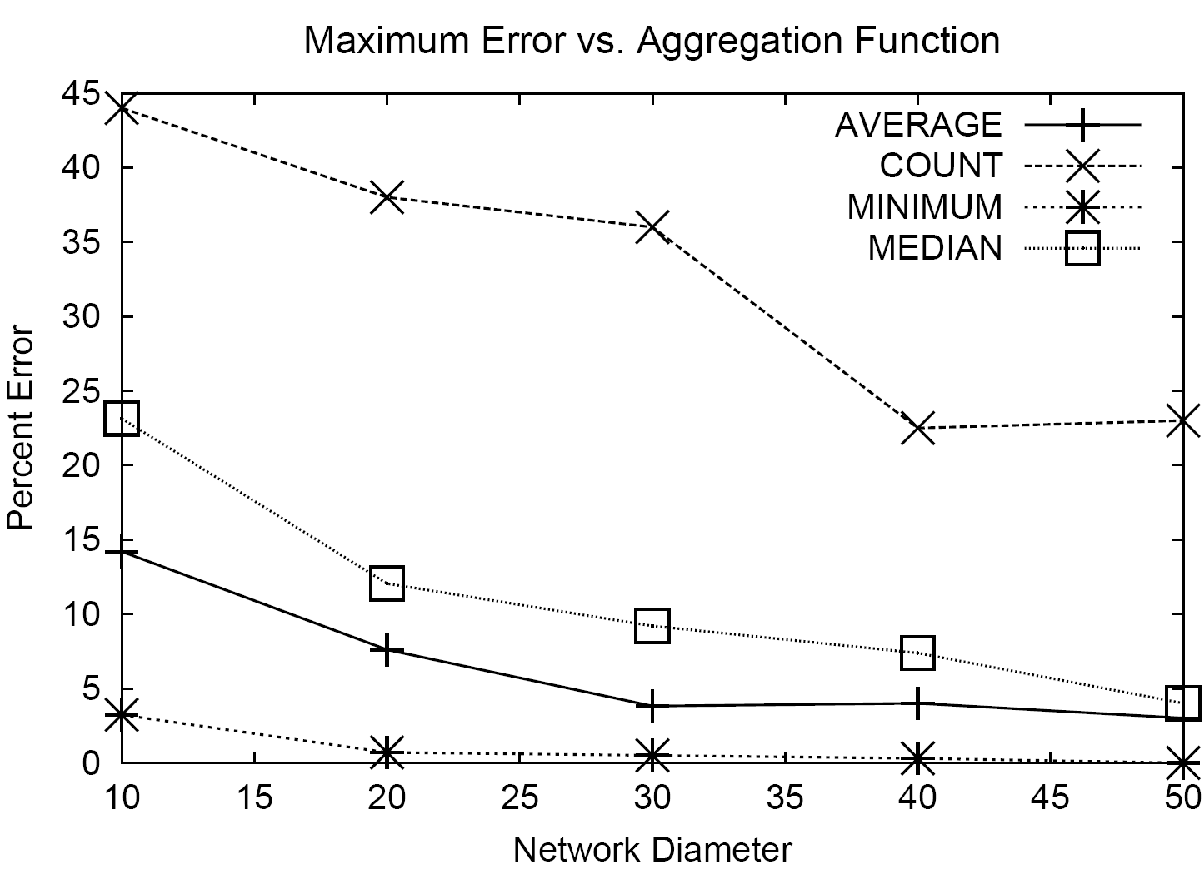
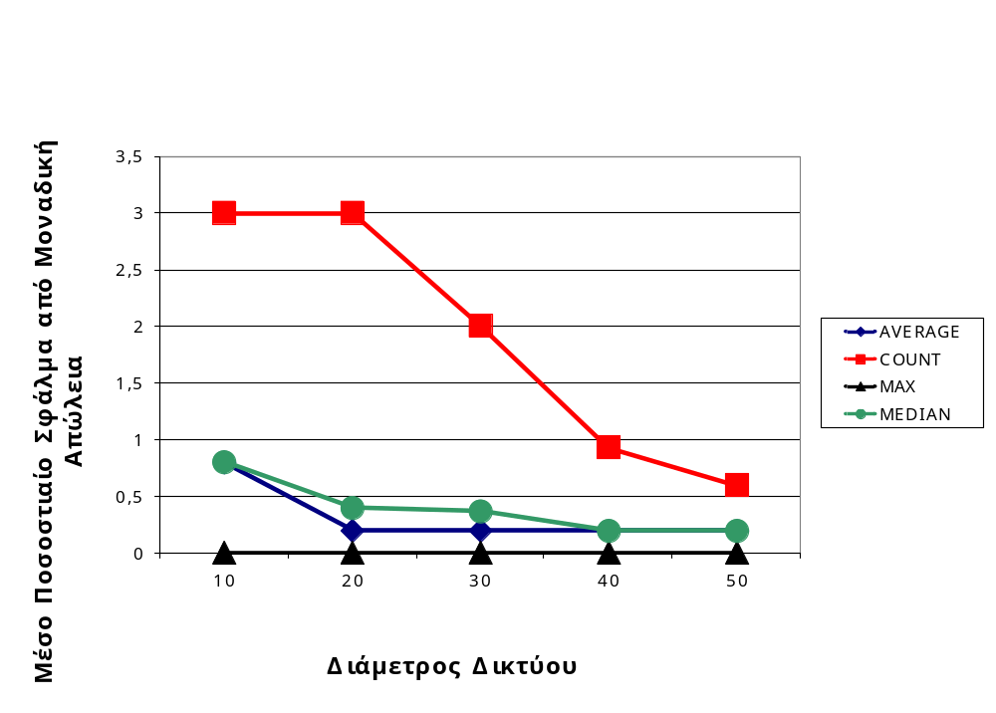
Επιρροή Μοναδικής Απώλειας

Slide 37
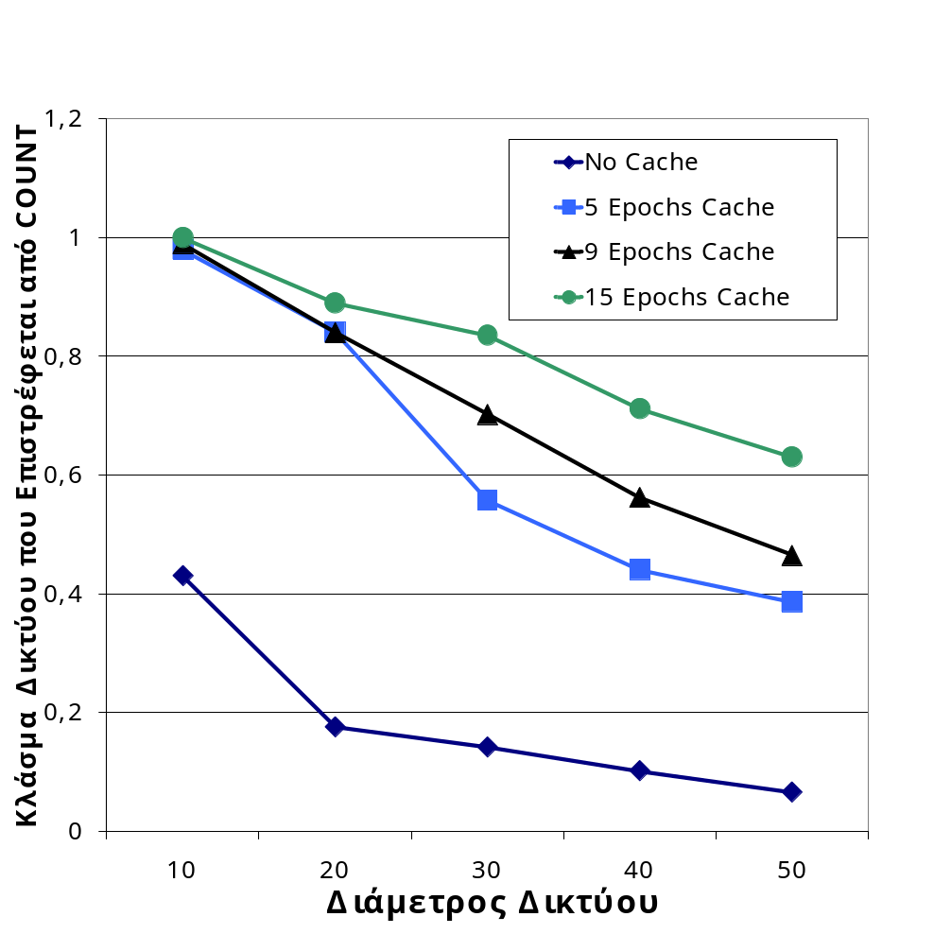
Απομνημόνευση Τιμών Παιδιών
Οι γονείς θυμούνται την πληροφορία που έλαβαν στις προηγούμενες τελευταίες εποχές και χρησιμοποιούν αυτές τις τιμές (ως προσέγγιση) όταν χαθούν μηνύματα

Slide 38
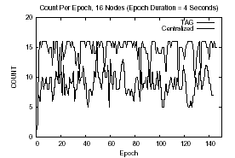
Πειραματικά Αποτελέσματα σε Mica Κόμβους
16 αισθητήρες, δέντρο βάθους 4, συναθροιστική συνάρτηση COUNT
Αριθμός μηνυμάτων
  Κεντρικοποιημένη: 4685
  TAG: 2330
  50% καλύτερα
  Πολύ καλύτερα οφέλη για μεγαλύτερα δίκτυα
Μέση απώλεια μηνυμάτων 5% (15% σε κεντρικοποιημένη)
Κεντρικοποιημένη: Μόνο 45% μηνυμάτων από τα φύλλα έφτασαν στο σταθμό βάσης

Slide 39
Περιορισμοί
Χρονισμός: Δε λαμβάνεται υπόψιν ο φόρτος κάθε κόμβου
  Πολλά/λίγα παιδιά, μεγάλα/μικρά υποδέντρα
Ομαδοποίηση: Πληροφορία σε κάθε κόμβο μπορεί να γίνει αρκετά μεγάλη
Μεγάλη πιθανότητα συγκρούσεων από αδέρφια και ξαδέρφια στο δέντρο (κόμβοι στο ίδιο επίπεδο)
Το TAG δεν μπορεί να εκμεταλλευτεί περιπτώσεις όπου η εφαρμογή είναι διατεθειμένη να δεχτεί μικρά σφάλματα
Σφάλματα σε μετρήσεις μπορεί να επηρεάσουν πολύ το αποτέλεσμα

Slide 40
2. WaveScheduling
Κίνητρο για το WaveScheduling
Κύρια Ιδέα, Λειτουργία
Συζήτηση – Μειονεκτήματα του WaveScheduling

Slide 41
Κίνητρο για WaveScheduling
Στο TAG όλοι οι κόμβοι του ίδιου επιπέδου μεταδίδουν στο ίδιο διάστημα και αυτό δημιουργεί πολλές συγκρούσεις και απώλειες μηνυμάτων
  Αναμετάδοση μηνυμάτων με επιβεβαιώσεις (ACKs) απαιτεί περισσότερη ενέργεια
Αναζήτηση τρόπου οργάνωσης ώστε να μην υπάρχουν συγκρούσεις

Slide 42
Κύρια Ιδέα WaveScheduling (1)
Κατάτμηση χώρου σε κελιά
  Ένας κόμβος υπεύθυνος σε κάθε κελί για επικοινωνία
  Μακροσκοπικα, φαίνεται σαν να είναι σε πλέγμα οι αισθητήρες-υπερκόμβοι
Σε κάθε χρονικό διάστημα μεταδίδουν δεδομένα τέτοιοι κόμβοι ώστε να μη δημιουργούνται συγκρούσεις
  Χρήση εμβέλειας ασυρμάτου, απόστασης αισθητήρων
Τα υπόλοιπα διαστήματα που οι κόμβοι δεν είναι προγραμματισμένοι να εκπέμπουν, «κοιμούνται» για εξοικονόμηση ενέργειας

Slide 43
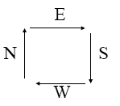
Κύρια Ιδέα WaveScheduling (2)
Δημιουργία κύματος διάδοσης δεδομένων
Σε πρώτη φάση δημιουργείται ένα κύμα προς μια κατεύθυνση (πχ δεξιά). Σε επόμενες φάσεις δημιουργούνται κύματα προς τα κάτω, μετά προς τα αριστερά και μετά προς τα πάνω (δεξιόστροφα)
Μια συνηθισμένη δρομολόγηση είναι η North, East, South, West

Slide 44
Τοπολογία (1)
Οι κόμβοι (nodes) οργανώνονται σε κελιά (cells).
Κάθε κελί μπορεί να περιέχει έναν υπερκόμβο (supernode)
Σε κάθε μη κενό κελί εκλέγεται ένας αρχηγός που είναι υπεύθυνος για την επικοινωνία με τα άλλα κελιά.

Slide 45

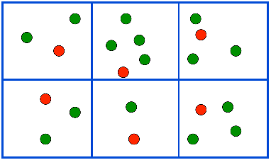
Τοπολογία (2)

Slide 46
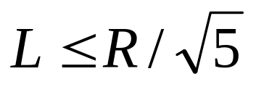
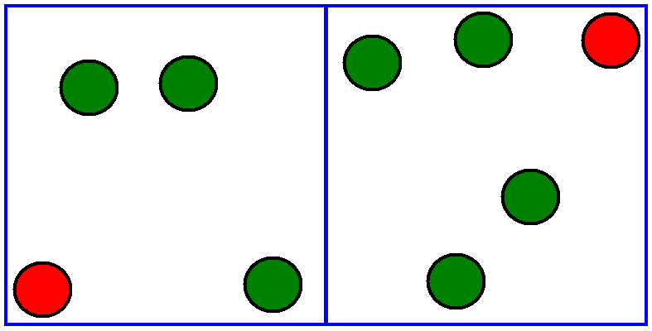
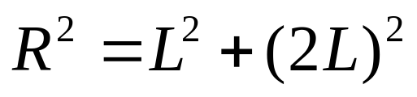
Τοπολογία (3)
Τα κελιά έχουν καθορισμένο μήκος L που υπολογίζεται με τον τύπο
όπου και R η ακτίνα εκπομπής του ασυρμάτου.
R

Slide 47
Σκοπός δημοσίευσης
Τίτλος: WaveScheduling: Energy Efficient Data Dissemination for Sensor Networks
Ερευνητές: Niki Trigoni, Yong Yao, Alan Demers, Johannes Gehrke, Rajmohan Rajaraman
Σκοπός: Περαιτέρω εξοικονόμηση ενέργειας σε ένα δίκτυο αισθητήρων που δουλεύει με wavescheduling

Slide 48
Σκοπός δημοσίευσης (2)
Η μέθοδος χωρίζεται σε:
  Scheduling: Καθορίζει την χρονική περίοδο επικοινωνίας των υπερκόμβων.
    Simple wave
    Pipelined wave
  Routing: Καθορίζει την διαδρομή των μηνυμάτων.
    Energy-based Routing (μικρότερα μονοπάτια)
    Delay-based Routing

Slide 49
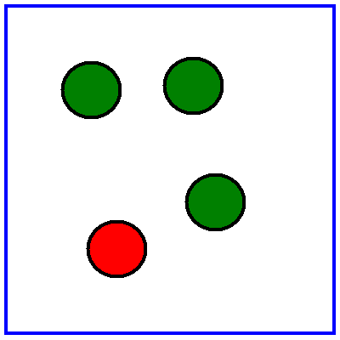
Scheduling (1)
Ενεργοποίηση ακμής (Edge Activation)
  Contention based period: περίοδος όπου οι κόμβοι του κελιού «ξυπνάνε» επικοινωνούν με τον αρχηγό τους
    ΑΜΕΣΩΣ ΜΕΤΑ ο αρχηγός θα επικοινωνήσει με αρχηγό γειτονικού κελιού
    Πρόβλημα σύγκρουσης δεν υπάρχει γιατί οι κόμβοι των γειτονικών κελιών δεν εκπέμπουν αυτήν την χρονική περίοδο

Slide 50
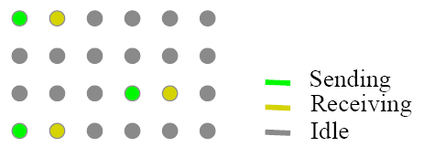
Scheduling (2)
  Collision free period: περίοδος όπου οι αρχηγοί δύο γειτονικών κελιών επικοινωνούνε. Μεταξύ των ζευγαριών που επικοινωνούνε υπάρχει απόσταση ασφαλείας για αποφυγή παρεμβολών.

Slide 51
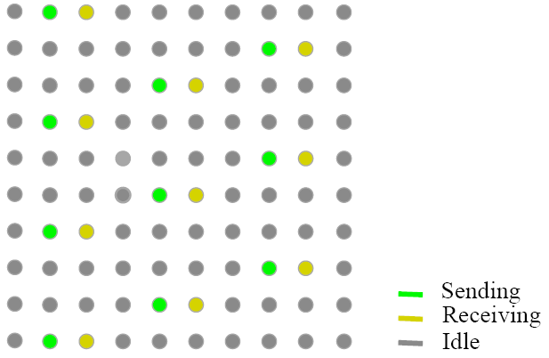
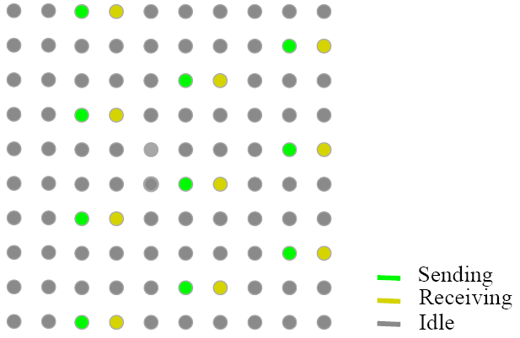
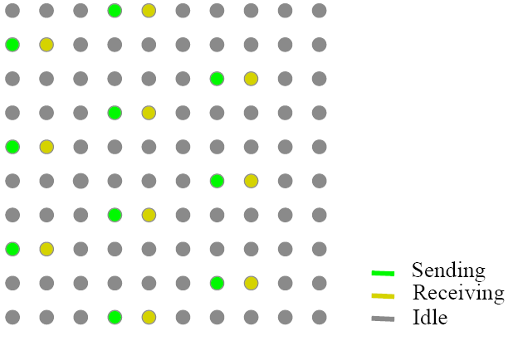
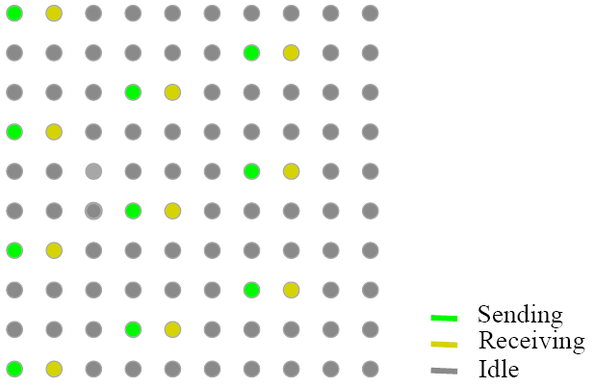
Παράδειγμα WaveScheduling
Παράδειγμα East Wave

Slide 52
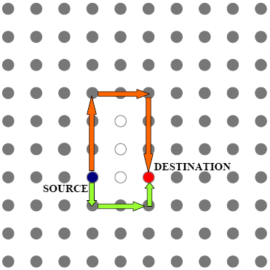
Ιδιότητες WaveScheduling
Το μεγάλο δεξιόστροφο κομμάτι είναι πιο γρήγορο από ότι το μικρό αριστερόστροφο για την μέθοδο N,E,S,W
ΠΡΟΟΡΙΣΜΟΣ
ΠΗΓΗ

Slide 53
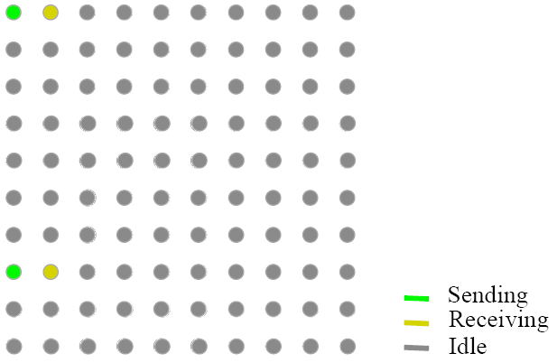
Simple Wave (1)
g
Ακτίνα καθαρής μετάδοσης
Ακτίνα μετάδοσης Θορύβου

Slide 54
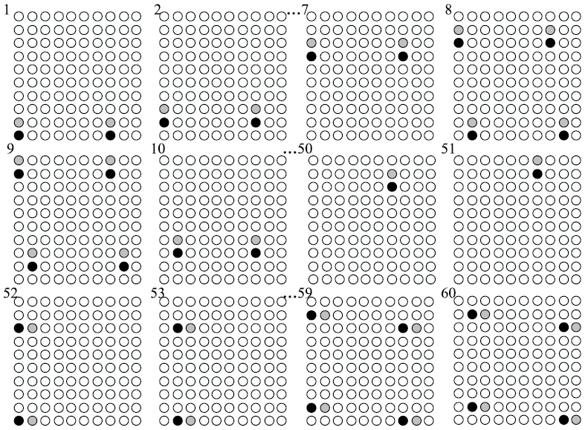
Simple Wave

Slide 55
Simple Wave (2)
Μειονεκτήματα του Simple Wave:
  Μικρός αριθμός ζευγαριών που επικοινωνούνε την κάθε στιγμή
  Μεγάλος χρόνος μέχρι να επικοινωνήσουν όλοι οι υπερκόμβοι 4*((Ν-1) + (g-1)*g)
    Εξαρτάται από τον αριθμό των υπερκόμβων Ν
  Μεγάλος χρόνος σύνδεσης νέου κόμβου στο δίκτυο
    Επηρεάζεται η περίοδος μετάδοσης => αλλάζουν οι χρονισμοί σε όλους τους κόμβους
    ΠΡΟΣΟΧΗ: Αυτό συμβαίνει μόνο για νέο υπερ-κόμβο

Slide 56
Simple Wave (3)
Όταν ένας νέος υπερκόμβος προστίθεται στο δίκτυο χρειάζεται μια περίοδο κύματος (πχ N,E,S,W) για να προσδιορίσει:
  Την θέση του μέσα στο δίκτυο
  Το μέγεθος του δικτύου
  Το χρόνο ενεργοποίησης αυτού και των άλλων υπερκόμβων

Slide 57
Pipelined Wave (1)
Τα μειονεκτήματα του Simple Wave επιλύονται με την εφαρμογή του Pipelined Wave
  Επικοινωνία περισσοτέρων υπερκόμβων σε κάθε χρονική στιγμή
  Μείωση χρόνου διάδοσης του κύματος (4g²)
    Σε κάθε g x g πλέγμα:
      1 κόμβος μεταδίδει κάθε φορά
      4 κύματα μετάδοσης
  Οι καινούργιοι κόμβοι έχουν μόνο να προσδιορίσουν την θέση τους μόνο μέσα στο πλέγμα τους αντί σε όλο το δικτύο
    Τι συμβαίνει αν προστεθεί κόμβος σε πλέγμα που ΔΕΝ ήταν γεμάτο;
    Τι συμβαίνει αν προστεθεί κόμβος σε πλέγμα που ΗΤΑΝ γεμάτο;;;
  Εφαρμόζεται κυρίως σε μεγάλα δίκτυα

Slide 58
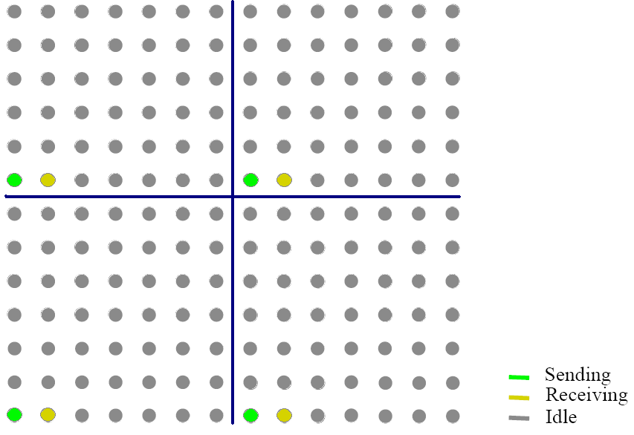
Pipelined Wave (2)
Απλό pipelined wave

Slide 59
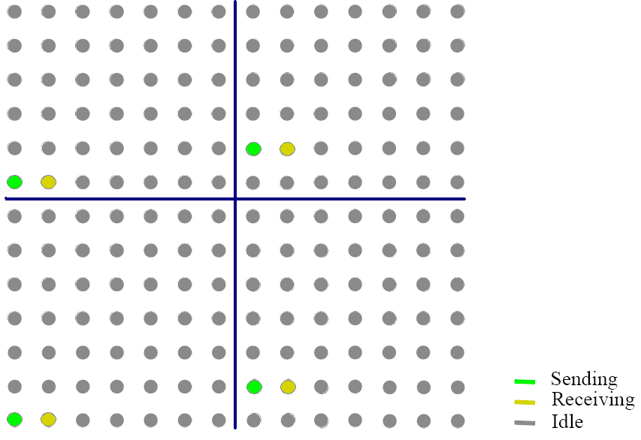
Pipelined Wave (3)
Shifted pipelined wave
Πλεονέκτημα η συνέχιση του μηνύματος

Slide 60
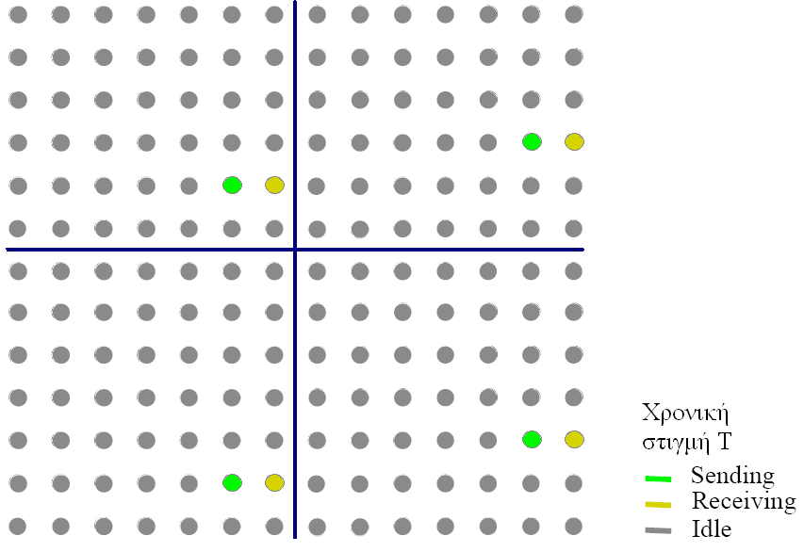
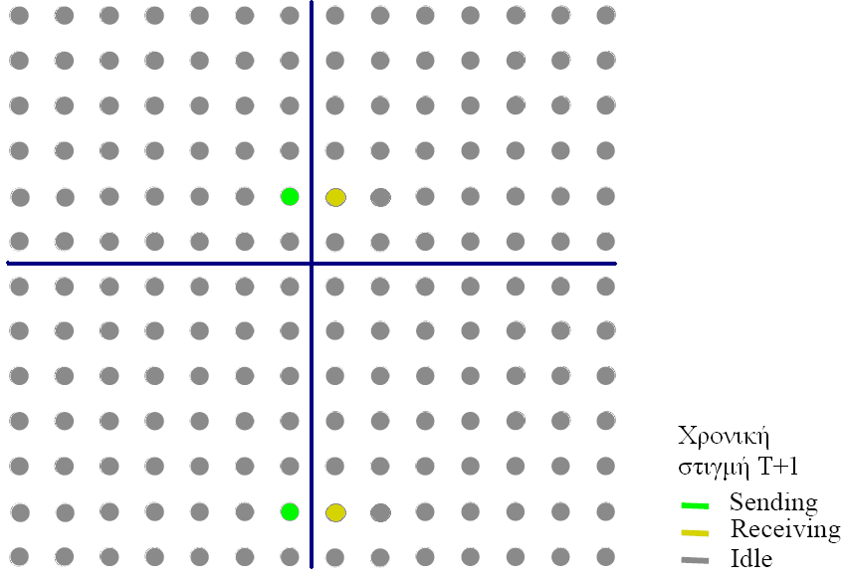
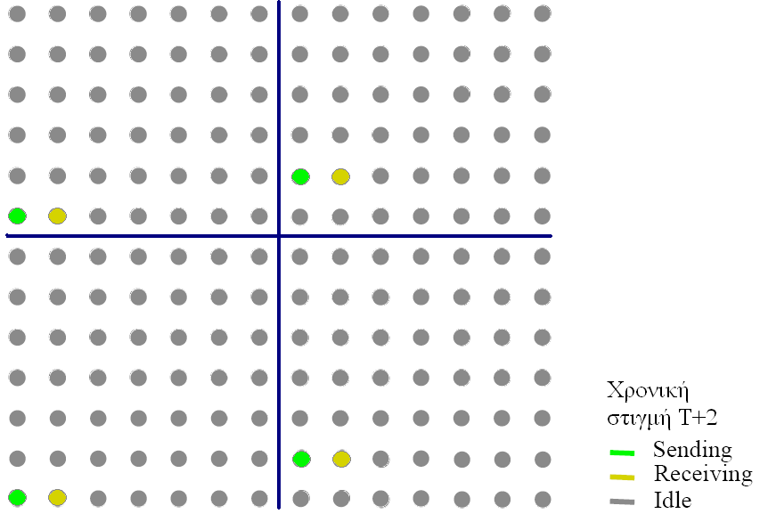
Pipelined Wave (4)
Παράδειγμα Shifted pipelined wave σε East Wave

Slide 61
Routing (1)
Το Routing διακρίνεται σε:
  Energy-based Routing:
    Εναλλακτική 1: Προκαλούμε flooding για εξεύρεση διαδρομών ελαχίστων μεταβάσεων σε κάθε κόμβο
      Το καλύτερο μονοπάτι είναι συνήθως αυτό με το μικρότερο μέγεθος
      Αυτή η τεχνική κοστίζει πολύ αν ξεκινήσει από ΚΑΘΕ κόμβο
    Εναλλακτική 2: Κατασκευάζεται ένα δέντρο με ρίζα τον κόμβο δέκτη (view) προς τα φύλλα (λοιποί κόμβοι) με την μέθοδο TAG
      Πιο αποδοτικό... Τόσα δέντρα (floods) όσο οι κόμβοι δέκτες
    Κάθε κόμβος έχει ένα πίνακα δρομολόγησης 2bit (γιατί έχουμε 4 πιθανές κατευθύνσεις N,E,S,W να κωδικοποιήσουμε) εισόδου που αποθηκεύουν την κατεύθυνση που βρίσκεται ο επόμενος κόμβος.

Slide 62
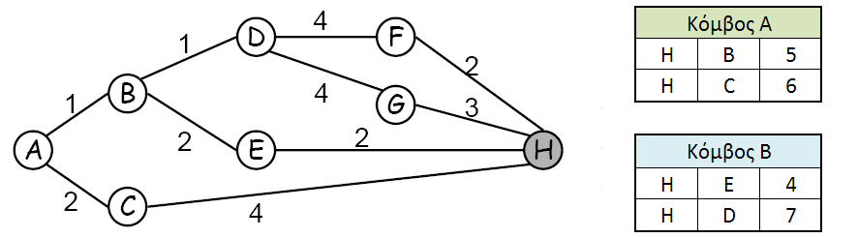
Routing (2)
  Delay-based Routing:
    Κάθε κόμβος C έχει ένα πίνακα δρομολόγησης που κρατά τα στοιχεία (V,N,d), όπου d=το κόστος μετάβασης στον δέκτη κόμβο V, και Ν ο επόμενος κόμβος του C.
      Κόστη με βάση τρέχον wave-schedule
      Σε αλλαγές, ενημερώνω τους γείτονες για κάθε αλλαγή
      Τελικά συγκλίνει σε σταθερές τιμές...

Slide 63
Πειράματα
Wave Scheduling
  Energy vs Delay Based routing (400 υπερκόμβοι σε 8x8 πλέγματα).
  Κλιμακοσιμότητα (Scalability) ως προς αριθμός κόμβων δεκτών (views)
    1-20 κόμβοι δέκτες, 0 κενοί υπερκόμβοι
  Πώς επηρεάζουν άδεια κελιά (10 κόμβοι δέκτες, 0-80 κενοί υπερκόμβοι).

Slide 64
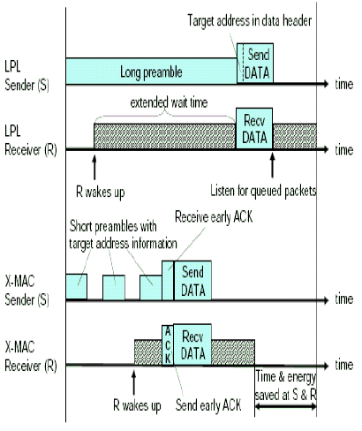
Πειράματα – Σύγκριση με...
Δρομολόγηση Πολλαπλών Δέντρων (αφορά υλοποίηση του TAG για πολλούς λήπτες)
  Διαδοχικά δέντρα (πρώτα το πρώτο δέντρο, μετά το δεύτερο...)
  Παράλληλα Δέντρα (όλα τα δέντρα μαζί – πολλές συγκρούσεις)
Σύγκριση με IEEE 802.11 με διαφορετικά Duty Cycles
  Τι ποσοστό του χρόνου ακούν οι κόμβοι για δεδομένα

Slide 65
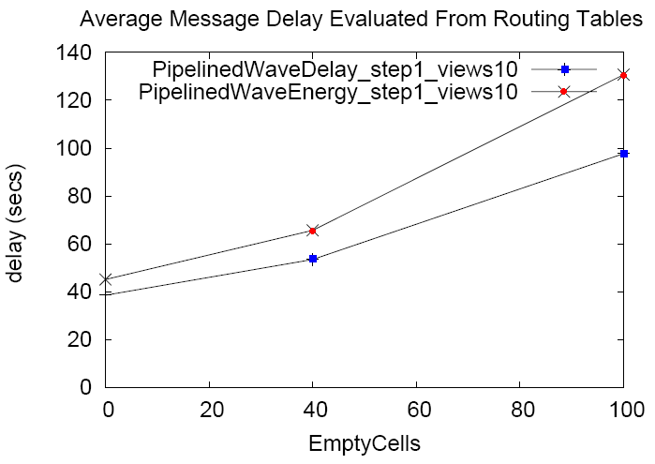
Πειράματα Wave Scheduling (1)
Energy vs Delay Based Routing (400 υπερκόμβοι σε 8x8 πλέγματα, 10 κόμβοι δέκτες)
Η διαφορά στην κατανάλωση ενέργειας δεν είναι σημαντική οπότε για την συνέχεια των πειραμάτων επιλέγεται η μέθοδος Delay Based Routing λόγω γρηγορότερης δρομολόγησης

Slide 66
Θυμηθείτε...
Το μεγάλο δεξιόστροφο κομμάτι είναι πιο γρήγορο από ότι το μικρό αριστερόστροφο για την μέθοδο N,E,S,W
ΠΡΟΟΡΙΣΜΟΣ
ΠΗΓΗ

Slide 67
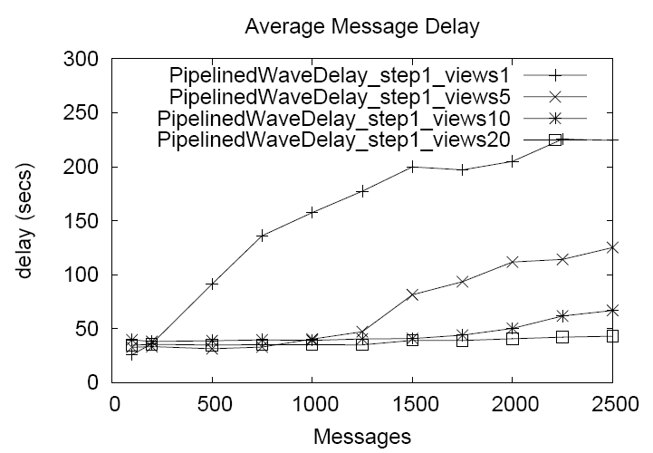
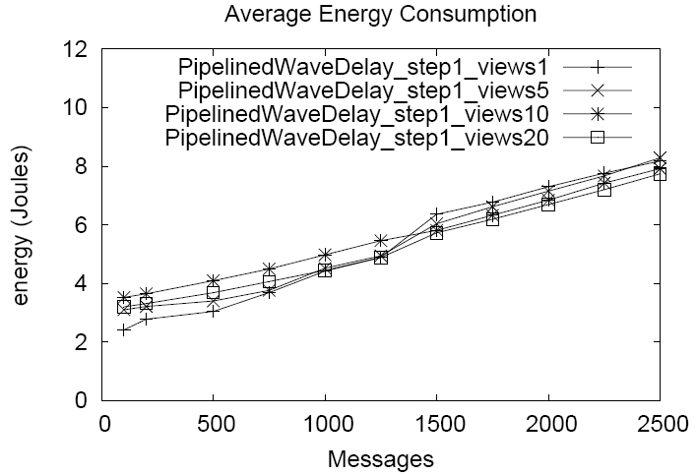
Πειράματα Wave Scheduling (2)
Κλιμακοσιμότητα με αριθμό δεκτών (1-20 κόμβοι δέκτες, 0 κενοί υπερκόμβοι)
Αυξάνουμε τα μηνύματα που κατευθύνονται στους κόμβους δέκτες
Λίγοι δέκτες, πολλά μηνύματα γύρω από αυτούς, δε μπορούν να προωθηθούν στο πρόγραμμα των κόμβων
Ενέργεια δεν αυξάνει με αριθμό δεκτών

Slide 68
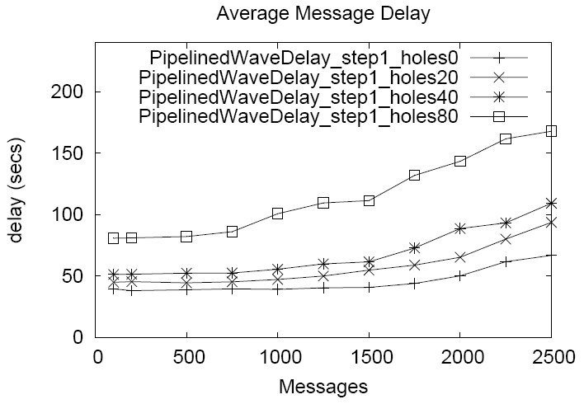
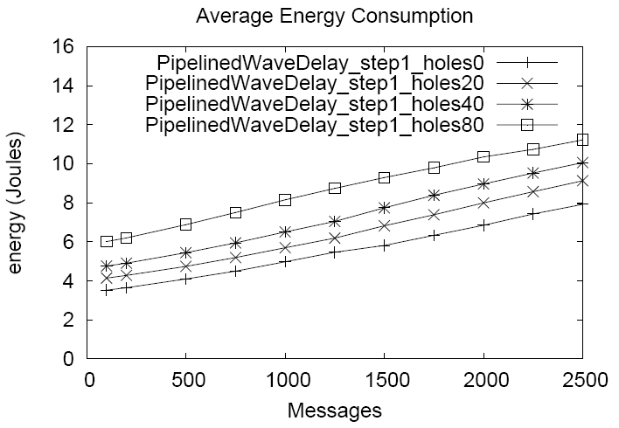
Πειράματα Wave Scheduling (3)
Επιρροή άδειων κελιών (10 κόμβοι δέκτες, 0-80 κενοί υπερκόμβοι)
Άδεια κελιά => μεγαλύτερα μονοπάτια => περισσότερα μηνύματα/κόμβο

Slide 69
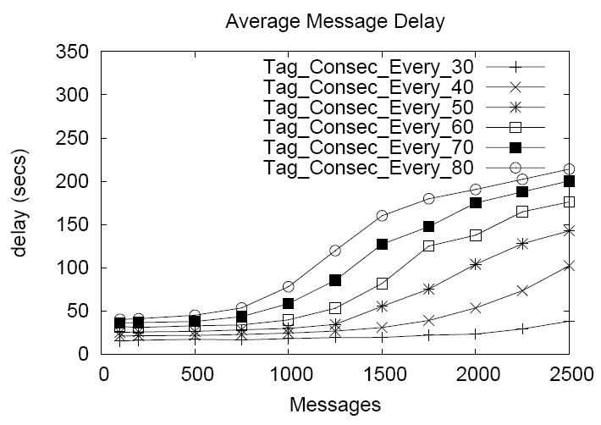
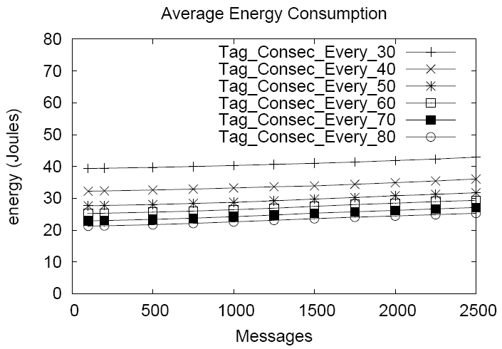
Πειράματα Tree Scheduling (1)
Διαδοχικά δέντρα (δε λένε πόσοι αποδέκτες)
Μικρή περίοδος => πιο συχνά ενεργοί οι κόμβοι => μεγαλύτερη κατανάλωση, αλλά μικρότερη καθυστέρηση
Με μικρή περίοδο μπορεί να μην προλαβαίνεις να στείλεις τα μηνύματα όμως...

Slide 70
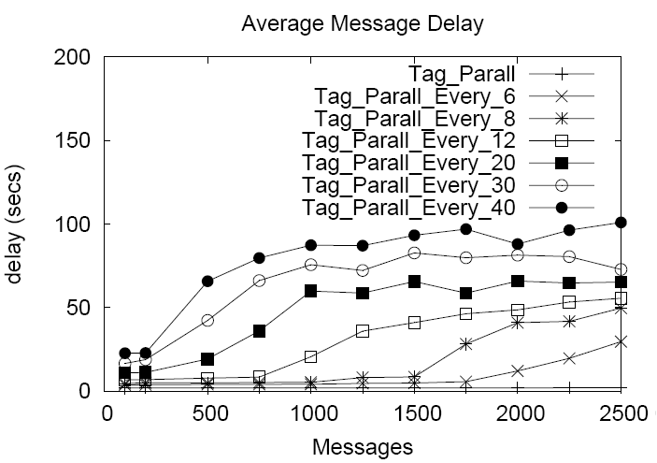
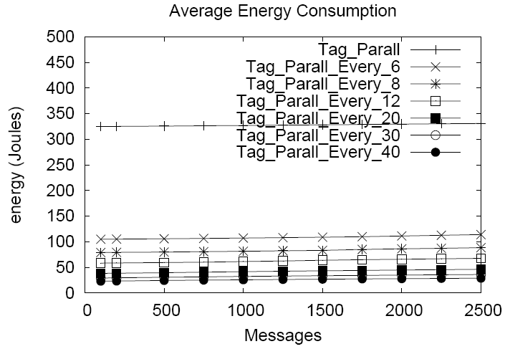
Πειράματα Tree Scheduling (2)
Παράλληλα Δέντρα
Παρόμοια Ευρύματα: μικρότερη καθυστέρηση, μεγαλύτερη κατανάλωση ενέργειας

Slide 71
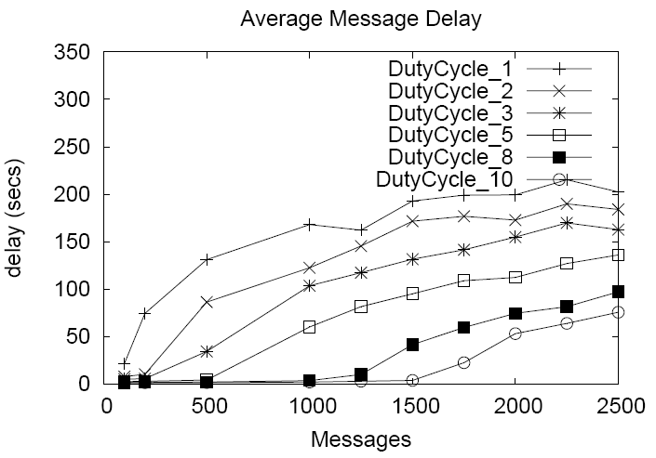
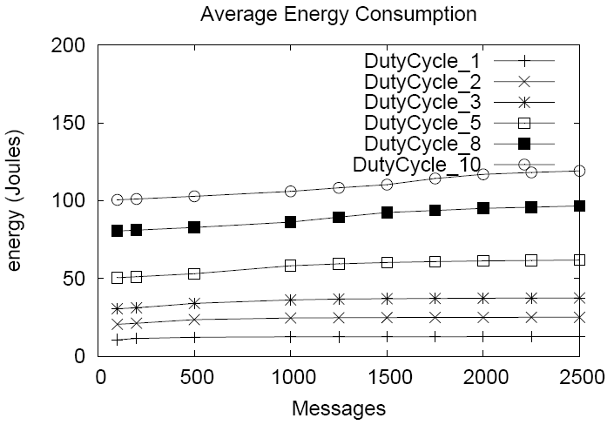
Πειράματα IEEE 802.11 με Διαφορετικά Duty Cycles
Μικρότερα duty-cycles => αργή απόκριση σε μηνύματα => μεγαλύτερη καθυστέρηση

Slide 72
Πειράματα Σύγκριση μεθόδων
Για την σύγκριση:
  Πάρθηκαν στοιχεία χρησιμοποιώντας το ίδιο φορτίο για κάθε μέθοδο
  Επιλέχθηκαν η πιο αποδοτική, ως προς την ενέργεια, έκδοση του κάθε πρωτοκόλλου

Slide 73
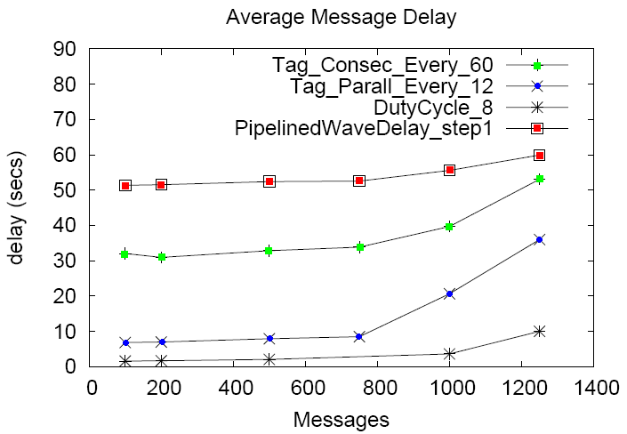
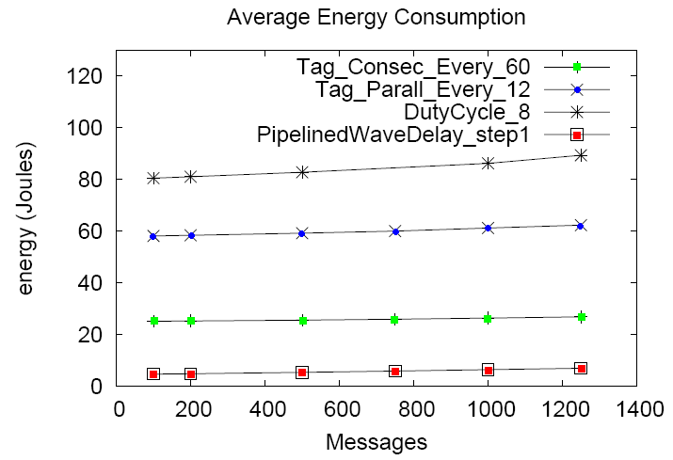
Πειράματα Σύγκριση Μεθόδων
Pipelined Wave: Μεγαλύτερη καθυστέρηση, μικρότερη κατανάλωση

Slide 74
Συμπεράσματα
Η μέθοδος του wave scheduling είναι η πιο αποδοτική ως προς την κατανάλωση ενέργειας, δεν είναι όμως τόσο αποδοτική όσο αφορά την καθυστέρηση μηνυμάτων.
Αν η κατανάλωση ενέργειας είναι κρίσιμη παράμετρος της εφαρμογής, τότε η μέθοδος αυτή θεωρείται καταλληλότερη από τις άλλες τρεις.

Slide 75
Μειονεκτήματα WaveScheduling
Πιθανώς μεγάλα μονοπάτια (= πολλά μηνύματα) ακόμα και για αισθητήρες σε κοντινή απόσταση
Δυσκολίες υλοποίησης
  Αποφυγή κύκλων σε μηνύματα
Κάθε κόμβος ανοιγοκλείνει πολλές φορές τον ασύρματο για λήψη/αποστολή μηνυμάτων
Πιο δύσκολη και λιγότερη επεξεργασία εντός δικτύου

Slide 76
3. MicroPulse
Κίνητρο για το MicroPulse
Κύρια Ιδέα, Λειτουργία
Πειραματικά αποτελέσματα

Slide 77
Παράθυρο Αφύπνισης τ
Το διάστημα χρόνου κατά το οποίο ένας κόμβος A:
  Ανοίγει τον πομποδέκτη του
  Συλλέγει και συναθροίζει τα αποτελέσματα ενός ερωτήματος Q από τα παιδιά του
  Προωθεί τα αποτελέσματα του Q στον γονέα του A
Επισημάνσεις
  Το τ είναι συνεχές
  Το τ ΔΕΝ μπορεί να προκαθοριστεί με ακρίβεια από τις υφιστάμενες τεχνικές

Slide 78
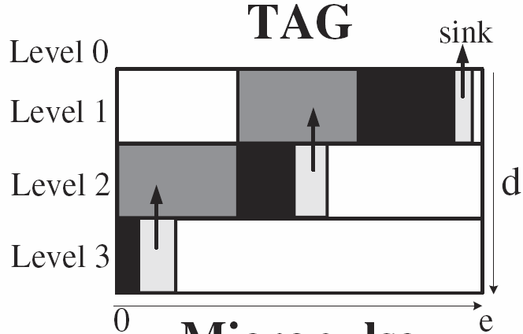
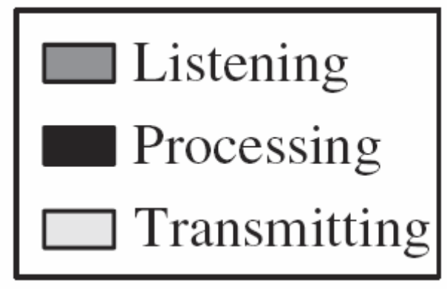
Παράθυρο Αφύπνισης σε TAG

Slide 79
Παράδειγμα TAG
Παράδειγμα: Παράθυρο Αφύπνισης στο TAG
  εποχή=31, d (βάθος) = 3 δίνει τα διαστήματα διάρκειας ⎣εποχή/d⎦ = ⎣31/3⎦ = 10
  Προσεγγιστικό παράδειγμα: Μετάδοση κόμβων δεν απαιτεί όλο το χρόνο του επιπέδου
Μετάδοση: [20..30)
Λήψη: [10..20)
A
Επίπεδο 1
τ₁
Μετάδοση: [10..20)
Λήψη: [0..10)
Επίπεδο 2
τ₂
B
C
τ₃
Μετάδοση: [0..10)
Λήψη: [0..0)
D
E
Επίπεδο 3

Slide 80
Μειονεκτήματα Παραθύρων TAG
Μειονεκτήματα του τ στο TAG.
  Το τ είναι μεγαλύτερο από το απαραίτητο
    Στα πειράματα δείχνεται ότι είναι τουλάχιστον τρεις τάξεις μεγέθους μεγαλύτερο από το απαραίτητο
  Το τ δεν έχει συνείδηση του φόρτου εργασίας
  Ο κόμβος X χρειάζεται μεγαλύτερο τ στο time+1
X
X
3 εγγραφές
100 εγγραφές
Y
Z
Y
Z
Χρονική στιγμή time + 1
Χρονική στιγμή time

Slide 81
Παράθυρο Αφύπνισης σε Cougar
Κάθε κόμβος διατηρεί μια “λίστα αναμονής”
Η προώθηση αποτελεσμάτων διεκπεραιώνεται μόνο όταν όλα τα παιδιά έχουν απαντήσει (ή όταν λήξει ένας μετρητής αναμονής)
ΣΗΜΑΝΤΙΚΟ: ΔΕΝ αναφέρεται στο WaveScheduling, αλλά σε πιο αφελή έκδοση
Ακούω…
OK
B,C
A
Επίπεδο 1
Ακούω…
D,E
ø
Επίπεδο 2
.OK
B
C
OK
Ακούω....OK
ø
D
E
ø
Επίπεδο 3
OK

Slide 82
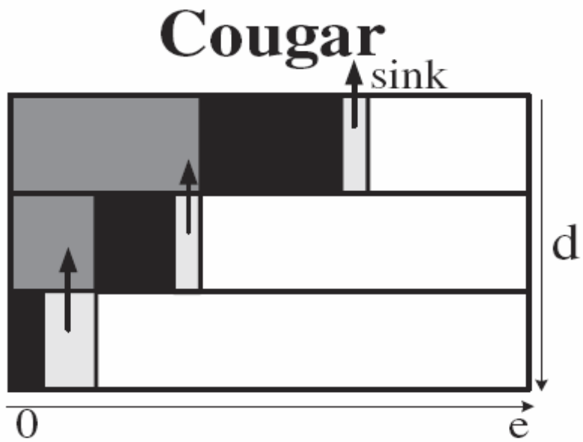
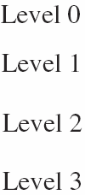
Αξιολόγηση Παραθύρων Αφύπνισης στο Cougar
Πιο ακριβές από το TAG
Οι γονικοί κόμβοι πρέπει να κρατήσουν τους πομποδέκτες τους ενεργούς μέχρι όλα τα παιδιά (αναδρομικά) να έχουν απαντήσει

Slide 83
MicroPulse
Πλαίσιο για τον αυτόματο προσδιορισμό του τ
Γενική Ιδέα:
  Κάθε κόμβος καταγράφει το φόρτο εργασίας ενός ερωτήματος
    Πόσα δεδομένα πρέπει να στείλω;
    Έχει συγκρούσεις (άρα και καθυστερήσεις) η μετάδοση μου;
  Κάθε κόμβος ορίζει τιμές τ κάνοντας χρήση μιας ενδο-δικτυακής εκτέλεσης της Μεθόδου του Κρίσιμου Μονοπατιού (Critical Path Method - CPM)
Το CPM είναι μια τεχνική από την περιοχή των γράφων για χρονοδρομολόγηση εργασιών σε παντός είδους έργα (ανάπτυξη λογισμικού, κατασκευές, κτλ)

Slide 84
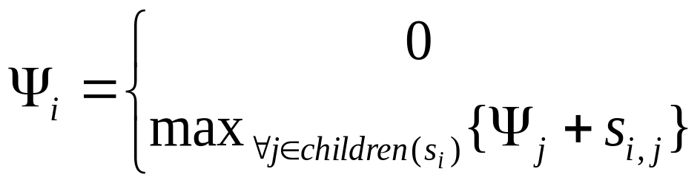
Υπολογισμός Κόστους Κρίσιμου Μονοπατιού
Ψ1 = max{11+13,15, 22+20}
s1
13
22
15
Ψ2 = max{11,7}
s2
s3
s4
Ψ4 = max{20}
11
7
Ψ3 = 0
20
Ψ5 = 0
s5
s6
Ψ6 = 0
s7
Ψ7 = 0
Αναδρομικός Ορισμός:
Κόστος ακμής
, αν s_{i} είναι φύλλο
, αλλιώς
Notes:
Sink – Κόμβος Ρίζα
Partial Cost – Μερικό Κόστος

Slide 85
Κατασκευή – Κατανομή Ψ Από Πάνω Προς τα Κάτω
s1
42
42
13
22
15
42
s4
[29..42)
s2
[20..42)
29
29
s3
11
7
20
20
s5
s6
[27..42)
s7
[0..20)
[18..29)
[22..29)
[Παράθυρα Αποστολής)

Slide 86
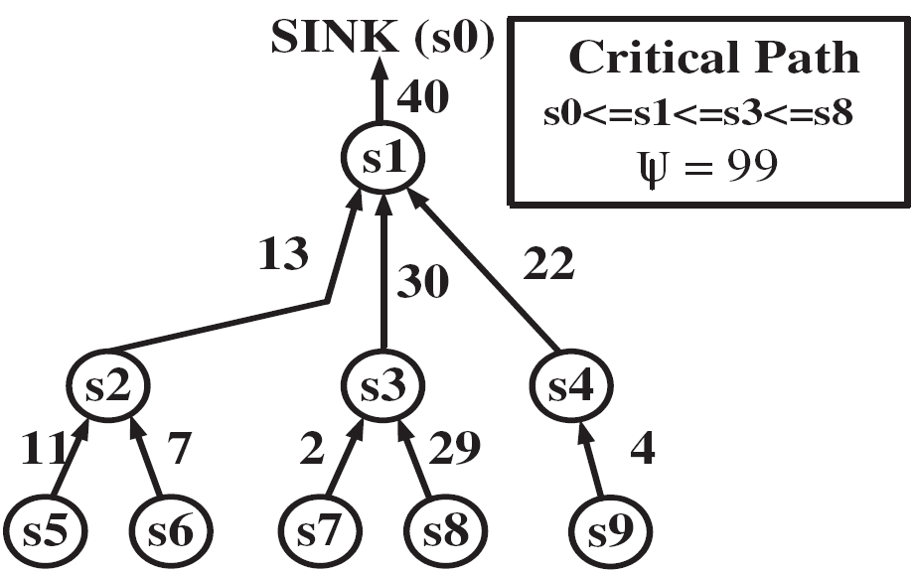

Παράδειγμα της Δημοσίευσης
(είναι ΣΩΣΤΟ;;;)
s_{i}: αισθητήρας
w_{i}: πότε ξυπνάει
τ_{ι}: πότε ακούει ο κάθε κόμβος

Slide 87
Ανοχή λ σε Φόρτο
Αν αυξηθεί ο φόρτος μου τι κάνω;
Μπορώ να αρχήσω να στέλνω νωρίτερα;
Ναι αν είμαι φύλλο, και ΔΕΝ έχω το max φόρτο από τα αδέρφια μου
Ναι αν έχω διαθέσιμα τα δεδομένα των παιδιών μου νωρίτερα
Αλλιώς χρειάζεται επαναπρογραμμα-τισμός του πατέρα
s1
22
22
13
22
15
22
s4
λ=9
s2
λ=0
11
11
s3
11
7
20
20
s5
s6
λ=7
s7
λ=0
λ=0
λ=4

Slide 88
Εναλλακτική Μορφή Παραθύρων
Τώρα μπορεί να αυξηθεί ο φόρτος μέχρι 9
s1
42
42
13
22
15
42
s4
[20..33)
s2
[20..42)
29
29
s3
11
7
20
20
s5
s6
[20..35)
s7
[0..20)
[9..20)
[9..16)
[Παράθυρα Αποστολής)

Slide 89
Προσαρμογή σε Μεταβολές
Εποχή e
Παράδειγμα 1
Παράδειγμα 2
s1
s1
s1
13
22
11
22
13
28
15
18
15
s2
s3
s4
s2
s3
s4
s2
s3
s4
λ=9
λ=7
Ερώτηση: Θα πρέπει να ξαναδημιουργήσουμε τα τ;
Απάντηση:
  Όχι στο Παρ.1, διότι το s2 & s3 περιέχουν την ανοχή του γονέα τους
  Ναι στο Παρ. 2, διότι το κρίσιμο μονοπάτι έχει επηρεαστεί

Slide 90

Κατανάλωση Ενέργειας
Intel54 Dataset – Query Set: MTF
Παράθυρο Αφύπνισης τ :
τ στο TAG είναι σταθερό 2.21sec. (31 /14 depth)
τ στο MicroPulse είναι πολύ πιο ακριβές: 146ms!
Παρατήρηση
Η ψηλή τυπική απόκλιση στο Cougar και MicroPulse οφείλεται στο γεγονός ότι ένα σφάλμα στο επίπεδο K θα προκαλέσει μια αύξηση της τάξεως K*h, όπου h το μέγιστο παράθυρο αναμονής
  Λόγω timeout
11,228±2mJ
893±239mJ
56±37mJ
COUGAR
Listen
h
h
Timeout
h

Slide 91

Αξιολόγηση Αλγόριθμου Προσαρμογής
Ο αλγόριθμος προσαρμογής αποφεύγει την ολική κατασκευή του κόστους Κρίσιμου Μονοπατιού στις περισσότερες περιπτώσεις
Αυτό μας δίνει επιπλέον εξοικονόμηση ενέργειας 60mJ ανά εποχή δηλαδή περίπου ~416 μηνύματα ανά εποχή (1 ανά κόμβο).

Slide 92


Διάρκεια Ζωής Δικτύου
TAG, Cougar, MicroPulse
Με αρχική ενέργεια: 60000mJ
Βρίσκουμε την μέση ενέργεια όλων των αισθητήρων ανά στιγμή τ.
Σταματάμε όταν Energy(t’)=0
TAG
85mins
Cougar
36hrs
MicroPulse
77hrs

Slide 93
4. LEACH
Energy-Efficient Communication Protocol for Wireless Microsensor Networks
  W.R. Heinzelman, A. Chandrasakan, H. Balakrishnan

Slide 94
Σχεδιάγραμμα Παρουσίασης
Εισαγωγή
Μοντέλο Ασυρμάτου
Υπάρχοντα Πρωτόκολλα
LEACH
Πειράματα
Συμπεράσματα

Slide 95
Εισαγωγή
LEACH (Low-Energy Adaptive Clustering Hierarchy) είναι ένα πρωτόκολλο δρομολόγησης σε δίκτυα όπου:
  Ο σταθμός βάσης είναι σταθερός
  Ίδιου τύπου αισθητήρες
LEACH εξοικονομεί ενέργεια με:
  Συνάθροιση
  Δυναμικά Μεταβαλλόμενο Clustering
Notes:
Explain aggregation
The authors do not distinguish between aggregation and compression. The latter may sometimes be more expensive than sending raw data.

Slide 96


Μοντέλο Ασυρμάτου
E_{elec} = 50nJ/bit
  Ενέργεια ηλεκτρονικών κατά τη μετάδοση και λήψη
ε_{amp} = 100pJ/bit/m²
  Ενέργεια ενισχυτή μετάδοσης
k = Μέγεθος πακέτου
d = Απόσταση
Notes:
Receiving a message is not cheap
Eb/N0 is a kind of bit-level signal-to-noise ratio. Generally determined against a desired BER

Slide 97
Υπάρχοντα Πρωτόκολλα Δρομολόγησης
Σύγκριση του LEACH με:
  Απευθείας Μετάδοση (DIRECT)
  Ελάχιστης Ενέργειας Μετάδοσης (ΜΤΕ)
    Μήνυμα από τον Α στον Γ θα μεταδοθεί μέσω του Β μόνο αν
      Cost_{A→B} + Cost_{B→Γ} < Cost_{A→Γ}
  Στατικό Clustering (Συσταδοποίηση)

Slide 98

Απευθείας Μετάδοση (DIRECT)
Κάθε αισθητήρας μεταδίδει απευθείας στο σταθμό βάσης
  Είναι ρεαλιστικό αυτό;
Απευθείας μετάδοση έχει νόημα αν:
  Λίγοι κόμβοι σε μία περιοχή
  Μικρή απόσταση ⇒ κόστος μετάδοσης συγκρίσιμο με κόστος λήψης
Κάπου εδώ ο σταθμός βάσης
Κατάσταση Αισθητήρων μετά από 180 επαναλήψεις με 0.5J/κόμβο
Τελείες = νεκροί κόμβοι
Κύκλος = ζωντανοί κόμβοι

Slide 99

Minimum Transmission Energy (MTE)
Δρομολόγηση μέσω ενδιάμεσων κόμβων
  Κόμβοι κοντά σε σταθμό βάσης δρομολογούν πολλά μηνύματα => πεθαίνουν γρήγορα
Αποτελεσματικότερο για μετάδοση δεδομένων σε μεγάλες αποστάσεις (μέσω πολλών κοντινότερων κόμβων) ή αν μικρό E_{elec}
Κατάσταση Αισθητήρων μετά από 180 επαναλήψεις με 0.5J/κόμβο

Slide 100




MTE vs Απευθείας Μετάδοση
Πότε είναι καλύτερη η απευθείας μετάδοση;
Μεγάλα E_{elec} ή μικρά ε_{amp} ευνοούν την απευθείας μετάδοση
Μεγάλες αποστάσεις κόμβων ευνοούν το ΜΤΕ
Για το MTE, ένας κόμβος σε απόσταση nr χρειάζεται n μεταδόσεις απόστασης r, και n-1 λήψεις

Slide 101


MTE vs. Απευθείας Μετάδοση
Τυχαίο δίκτυο 100 κόμβων
Πακέτα 2000 bits
ε_{amp} = 100pJ/bit/m²
Στο ΜΤΕ πεθαίνουν γρήγορα κόμβοι κοντά στο σταθμό βάσης
  Μεταδίδουν περισσότερα μηνύματα

Slide 102

Στατικό Clustering
Μέλη του cluster μεταδίδουν σε ένα επικεφαλή του cluster
  TDMA
Επικεφαλείς του cluster μεταδίδουν στο σταθμό βάσης
  Χωρίς περιορισμούς ενέργειας οι επικεφαλείς
Δε μπορεί να εφαρμοστεί σε περιβάλλοντα με όμοιους αισθητήρες
  Επικεφαλείς καταναλώνουν γρήγορα την ενέργειά τους
Notes:
Local – Low-energy transmission
Sink – high energy transmission
Heads are PDAs, solar chargers, etc.

Slide 103
LEACH
Δυναμικό Clustering
  Κατανεμημένο
Τυχαία Αλλαγή του Επικεφαλή
  Με τέτοιο τρόπο ώστε να ισοσταθμίζεται η ενέργεια
Οι επικεφαλείς συμπιέζουν δεδομένα
  Ή συναθροίζουν
TDMA εντός κάθε cluster

Slide 104

LEACH: Δυναμικό Clustering
Περιοδική εκλογή
  Πιθανοτική
Υπόλοιποι κόμβοι επιλέγουν ηγέτη με βάση κόστος μετάδοσης σε αυτόν
t₁
t₂

Slide 105

LEACH: Δυναμικό Clustering - Πείραμα
Αριθμός των cluster αποφασίζεται νωρίτερα
  Καλύτερα θα ήταν δυναμικός τρόπος
  Κόστος συμπίεσης μηνύματος 2000 bit στο πείραμα: 5nj/bit/2000-bit
Μείωση κατανάλωσης ενέργειας 7 φορές
  Αγνοεί Overhead costs (πχ, κεφαλές μηνυμάτων)

Slide 106

LEACH: Τυχαία Περιστροφή
Επικεφαλείς των Cluster εκλέγονται κάθε γύρο
  Αποβάλλονται πρόσφατοι επικεφαλείς
  Δεν υπάρχει εγγύηση βέλτιστου αριθμού
Δε χρησιμοποιεί υπολοιπόμενη ενέργεια
  Μεγάλο μειονέκτημα αυτό
Υποθέτει ίσο επίπεδο ενέργειας
  Όχι δυνατό σε μεγάλα δίκτυα
P = Ποσοστό επικεφαλών κόμβων
r = Τρέχον γύρος
G = Σετ κόμβων που δεν υπήρξαν επικεφαλείς τους τελευταίους 1/P γύρους
Όριο για να αποφασήσει ένας κόμβος να γίνει επικεφαλής (γίνεται επικεφαλής αν random() < T(n) )

Slide 107
LEACH: Τυχαία Περιστροφή
Εποχή 0: P κόμβοι εκλέγονται επικεφαλείς
  Θα ξαναείναι υποψήφιοι μετά από 1/P γύρους
Εποχή 1/P -1: Κόμβοι στο G εκλέγονται με πιθανότητα 1
Την εποχή 1/P όλοι οι κόμβοι ξανά υποψήφιοι
P = Ποσοστό επικεφαλών κόμβων
r = Τρέχον γύρος
G = Σετ κόμβων που δεν υπήρξαν επικεφαλείς τους τελευταίους 1/P γύρους
Όριο για να αποφασήσει ένας κόμβος να γίνει επικεφαλής (γίνεται επικεφαλής αν random() < T(n)

Slide 108
LEACH: Λειτουργία
Περιοδική λειτουργία
3 φάσεις σε κάθε γύρο:
  Διαφήμιση
    Εκλογή και μέλη των clusters
  Setup
    Δημιουργία προγράμματος για μεταδόσεις
  Σταθερή κατάσταση
    Μετάδοση δεδομένων

Slide 109
Στάδιο 1 - Διαφήμιση
Κόμβοι αποφασίζουν ανεξάρτητα αν θα γίνουν επικεφαλείς (random < T(n))
  Διαφημίζουν την κατάστασή τους σε γειτονικούς κόμβους (χρήση CSMA)
    Carrier Sense Multiple Access: Ακούω το κανάλι, στέλνω μόνο αν δε μεταδίδει κανένας άλλος, αλλιώς περιμένω
Μη-επικεφαλείς ακούνε τις διαφημίσεις
  Επιλέγουν τον επικεφαλή με το πιο δυνατό σήμα
    Υποθέτει ότι όλοι οι επικεφαλείς διαφημίζουν με ίδιας δύναμης σήμα
    Το πιο ισχυρό σήμα σημαίνει μικρότερη ενέργεια να μεταδώσω προς αυτόν

Slide 110
Στάδιο 2 - Setup
Οι μη-επικεφαλείς ενημερώνουν τον κόμβο που επέλεξαν
  CSMA
Οι επικεφαλείς αναμένουν τις απαντήσεις
Δημιουργούν TDMA πρόγραμμα
  Δυναμικός αριθμός slots
  Πόσοι είναι στο cluster μου;;;
    Κάθε cluster έχει συγκεκριμένο χρόνο για την ενδο-επικοινωνία

Slide 111
Στάδιο 3 – Μετάδοση Δεδομένων
Κόμβοι κοιμούνται μέχρι το slot τους
Επικεφαλείς ακούνε σε κάθε slot
Επικεφαλείς συναθροίζουν/συμπιέζουν δεδομένα
  Μία μόνο μετάδοση
Επανάληψη διαδικασίας μέχρι τέλος γύρου
  Διάρκεια γύρου αποφασίζεται νωρίτερα
Notes:
Cluster heads die fast

Slide 112

LEACH: Αποφυγή Παρεμβολών
TDMA intra-cluster
CDMA inter-cluster
  Κάθε επικεφαλής επιλέγει τυχαία ένα spreading code από προκαθορισμένο σετ
  Ανακοίνωσή του κατά τη διαφήμιση
  Δεν εγγυάται μη παρεμβολές
    Πρόβλημα είναι NP-Complete
Όταν ο Α μεταδίδει στον Β, προκαλεί παρεμβολές στον C

Slide 113
LEACH: Ιεραρχικό Clustering
Όχι υλοποιημένο στη δημοσίευση
  Υλοποιήθηκε σε ακόλουθη δημοσίευση
n επίπεδα από clusters των επικεφαλών
Αναγκιαίο σε μεγάλα δίκτυα
  Μη ρεαλιστική υπόθεση ότι όλοι οι επικεφαλείς επικοινωνούν απευθείας με σταθμό βάσης

Slide 114

Παράμετροι Πειραμάτων
MATLAB Simulator
100-node τυχαίο δίκτυο
E_{elec} = 50nj/bit
ε_{amp} = 100pJ/bit/m²
k = 2000 bits

Slide 115

Performance: Network Diameter
LEACH
  7x-8x μείωση κατανάλωσης ενέργειας από απευθείας μετάδοση
LEACH
  4x-8x μείωση από ΜΤΕ

Slide 116

Διάρκεια Δικτύου
Αγνοεί Setup costs ignored
0.5J / κόμβο
LEACH υπερδιπλασιάζει διάρκεια δικτύου
Notes:
Talk about how lifetime definitions differ

Slide 117

Διάρκεια Δικτύου
Οφέλη LEACH:
  8x για πρώτο κόμβο
  3x για τελευταίο κόμβο

Slide 118

Κάλυψη Δικτύου
LEACH
  Θάνατοι τυχαία κατανεμημένοι
MTE
  Πεθαίνουν πρώτα κόμβοι κοντά στο σταθμό βάσης
Απευθείας Μετάδοση
  Πεθαίνουν πρώτα κόμβοι μακρυά από το σταθμό βάσης

Slide 119
Σημεία για Βελτίωση
LEACH υποθέτει ότι όλοι οι επικεφαλείς έχουν την ίδια κατανάλωση ενέργειας
Η συμπίεση μερικές φορές μπορεί να κοστίζει περισσότερο από όσο δηλώνεται
  Δεν καθορίζει η δημοσίευση ποια τα οφέλη της συμπίεσης και ποια του δυναμικού clustering
Τρόπος να καθορίζεται δυναμικά ο βέλτιστος αριθμός από επικεφαλείς
Δεν επεξηγείται η σημασία της διάρκειας των γύρων

Slide 120
Βελτιωμένη Έκδοση
HEED: A hybrid, energy-efficient, distributed clustering approach for Ad Hoc sensor networks
Επιλογή επικεφαλών πιθανοτικά μεταξύ κόμβων με τη μεγαλύτερη ενέργεια
Θα τη δούμε σε επόμενο μάθημα...

Slide 121
PEGASIS
Υποτιθέμενη βελτίωση ως προς LEACH
  Θα δούμε ότι τα πράγματα δεν είναι όπως τα λένε στη δημοσίευση...
Στόχος: Αύξηση χρόνου ζωής δικτύου
Μέθοδος
  Κοντινές μεταδόσεις μηνυμάτων
  1 κόμβος μιλάει με μακρινό σταθμό βάσης
  Περιοδική εναλλαγή του κόμβου αυτού
S. Lindsey and C. Raghavendra, “PEGASIS: Power-Efficient Gathering in Sensor Information Systems,” IEEE Aerospace Conf. Proc., 2002, vol. 3, 9–16, pp. 1125–30.

Slide 122
Μειονεκτήματα LEACH
Υπόθεση ότι όλοι μπορούν να μιλήσουν με σταθμό βάσης
  Το ίδιο και το PEGASIS
Μεγάλη κατανάλωση σε αυτή τη μετάδοση
  Πολλοί ηγέτες στο LEACH (5%) => πολλοί έχουν μεγάλη κατανάλωση
Ηγέτες στέλνουν διαφημίσεις σε όλο το δίκτυο
Ηγέτες δέχονται πολλά δεδομένα
Πιθανώς, μεγάλη απόσταση μετάδοσης κόμβων μέχρι τον ηγέτη τους

Slide 123

Βασική Ιδέα Pegasis
ΙΔΕΑ: Να έχουμε 1 ηγέτη τη φορά
Κατασκευή αλυσίδας μετάδοσης προς τον ηγέτη (δε λένε λεπτομέρειες)
  Υποθέτη πλήρη γνώση τοπολογίας
  Ξεκινάμε από τον πιο μακρινό κόμβο
  Επιλέγει ένα κοντινό γείτονα που δεν είναι στην αλυσίδα
    Ο γείτονας επιλέγει ένα νέο κοντινό γείτονα κτλ

Slide 124
Βασική Ιδέα Pegasis
Λειτουργία: Σε κάθε εποχή διαφορετικός κόμβος ξεκινάει τη μετάδοση στην αλυσίδα
  Ώστε να αλλάζει ο τελευταίος κόμβος...
Κάθε κόμβος ακούει 1 (ή λίγα) μηνύματα
Κόμβοι που ΔΕΝ έχουν κοντινό γείτονα δε γίνονται ηγέτες

Slide 125
Μειονεκτήματα
Υπόθεση απευθείας επικοινωνίας με σταθμό βάσης
Υπόθεση για ίδια αρχική ενέργεια σε κόμβους
ΌΛΟΙ οι κόμβοι ακούνε
  Σε αντίθεση με το LEACH
  Το να ακούω καταναλώνει πολύ ενέργεια
ΤΡΟΜΕΡΑ μεγάλα μονοπάτια
ΥΠΟΘΕΤΕΙ μόνο συναθροιστικά επερωτήματα
  Σκεφτείτε τι μεταδίδεται με το PEGASIS σε SELECT *

Slide 126

#Εποχών για να Πεθάνουν 1%, 20%, 50% και 100% των Κόμβων

Slide 127

#Κόμβων που Πεθαίνουν

